Slide 1


Mini projets Unix/Linux
Installation d'un conteneur Docker sur un OS Ubuntu 18.04
Réalisé par : Sami Majouli
SRT M2 en ligne

Slide 2
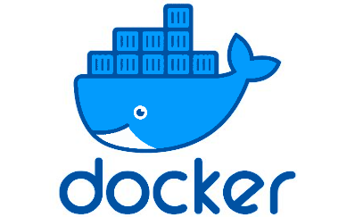
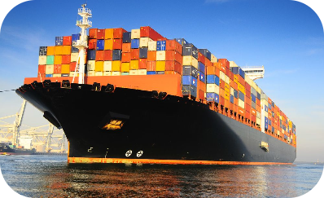
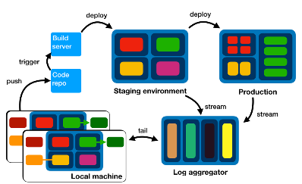
Qu'est-ce que Docker ?
Plateforme technologique
Conteneurisation
Avantages de la conteneurisation
La conteneurisation permet de regrouper des applications et leurs dépendances dans des conteneurs portables et légers qui peuvent s'exécuter de manière fiable sur n'importe quel environnement.
Docker est une plateforme technologique pour la création, le déploiement et l'exécution d'applications dans des conteneurs.
Les avantages de la conteneurisation incluent : la portabilité, l'efficacité et la sécurité.

Slide 3

Aperçu global du projet
Installation d'une image ISO Ubuntu sur VMWare Workstation
Installation d’un conteneur Docker
Création de l'Application Python et configuration du Conteneur Docker
Test de l'Application dans le Navigateur

Slide 4

Installation de Docker sur Ubuntu 18.04
1
Mise à jour des paquets système
Avant l'installation de Docker, il est recommandé de mettre à jour les paquets système : "sudo apt update" et "sudo apt upgrade".
2
Installation de Docker
Installer la dernière version de Docker Engine et de container avec la commande : $ sudo apt install docker-ce
Une fois l’installation terminée, on vérifie l’état du service avec la commande :
$ sudo systemctl status docker
3
Vérification de l'installation de Docker
Une fois que Docker est installé, il suffit d’utiliser l’image de test pour vérifier que tout fonctionne comme prévu avec la commande suivante :
$ sudo docker run hello-world

Slide 5
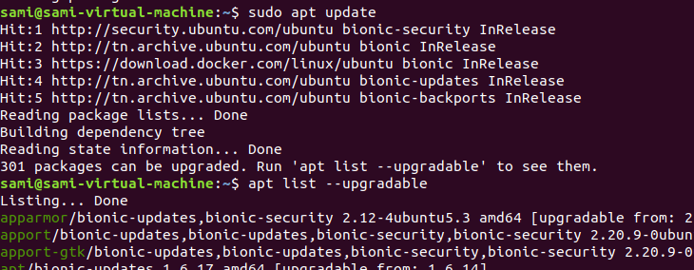

Slide 6
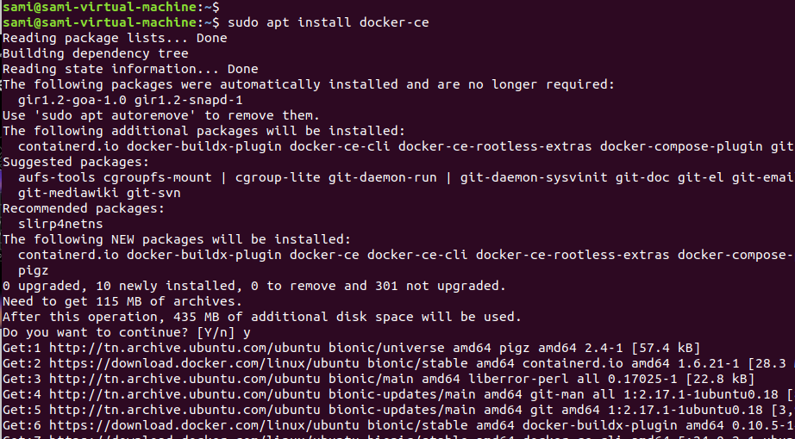

Slide 7
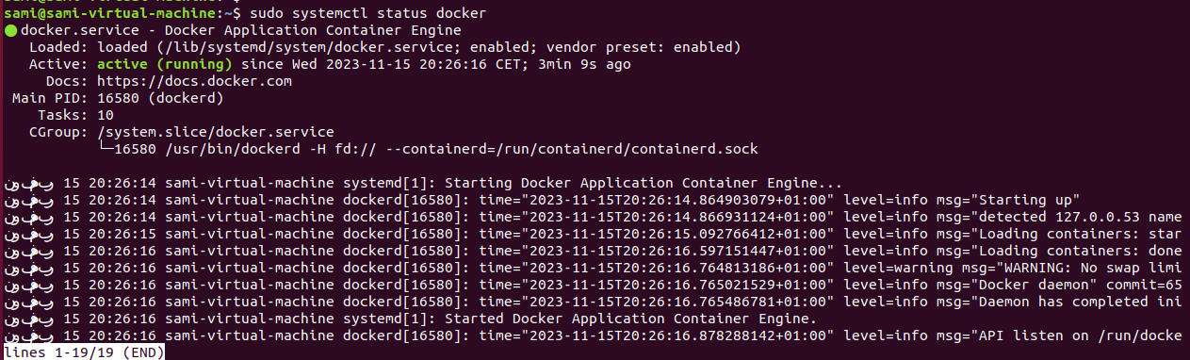

Slide 8
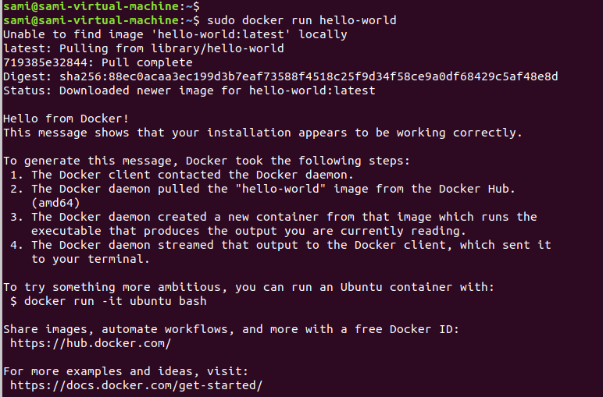
L’image “hello-world” s’est bien exécuté et cela montre que tout fonctionne correctement

Slide 9

Nous pouvons lister les images dans le système avec cette commande :
$ sudo docker images

Slide 10


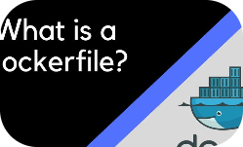

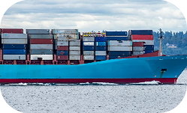
Dockeriser l'application
Creation de application
Préparation de l'application pour la conteneurisation
Rédaction d'un fichier Dockerfile
Construction d'une image
Exécution d'un conteneur
Créer une application pour l’utiliser
La préparation de l'application pour la conteneurisation implique la modification des fichiers de configuration de l'application pour qu'elle soit exécutée dans un conteneur Docker.
Le Dockerfile est un fichier de configuration qui décrit les dépendances et les commandes nécessaires pour créer une image pour l'application.
L'image Docker est créée à partir du fichier Dockerfile en utilisant la commande "docker build".
Le conteneur Docker est exécuté à partir de l'image en utilisant la commande "docker run".

Slide 11

Réalisation d’un Serveur HTTP Python
dans un Conteneur Docker
1
Création d’un nouveau dossier pour l’application
Je crée tout d’abord un fichier avec le nom : « app.py»
La commande :
mkdir my-python-http-app
J’accède à ce dossier via la commande : cd my-python-http-app
Et je crée le fichier avec la commande : touch app.py
2
3
J’accede au fichier et je l’édite
La commandes : gedit app.py
Je colle le code et j’enregistre
Créez et éditer lefichier Dockerfile
4
touch Dockerfile
gedit Dockerfile
5
Configuration et Exécution du Conteneur Docker
La Construction de l'image Docker : sudo docker build -t my-python-http-app:1.0 .
Exécution du conteneur Docker : sudo docker run -p 3000:3000 my-python-http-app:1.0
Test de l'Application dans le Navigateur : « http://localhost:3000 » dans le navigateur.

Slide 12
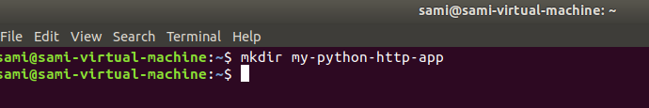
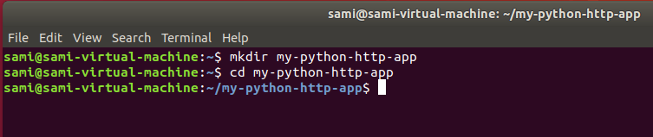
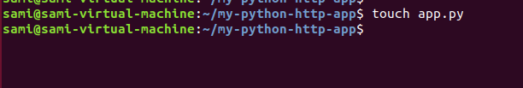


Slide 13
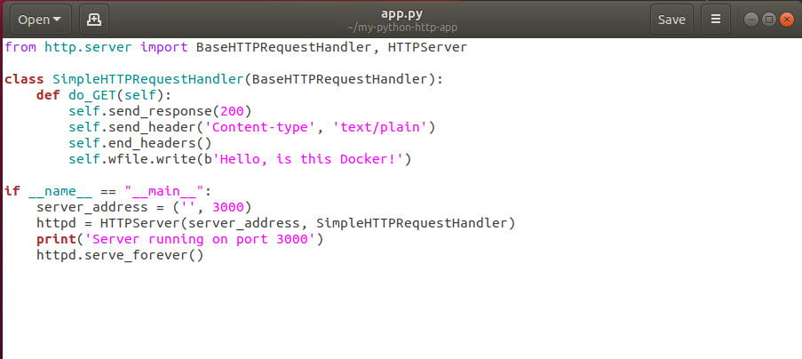
Le Script de l’application

Slide 14
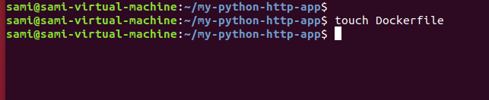
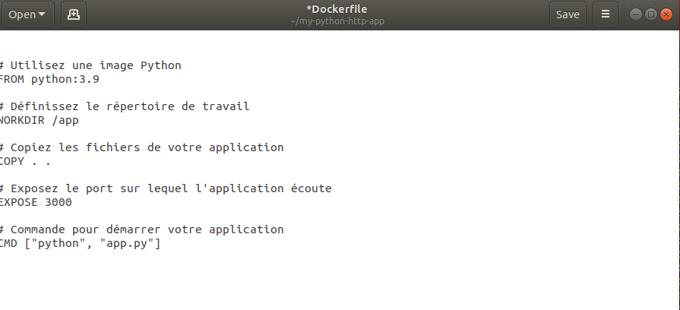
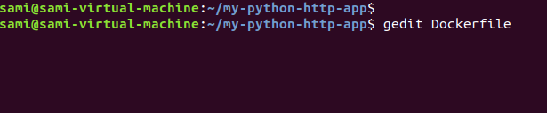
Créez un fichier Dockerfile

Slide 15
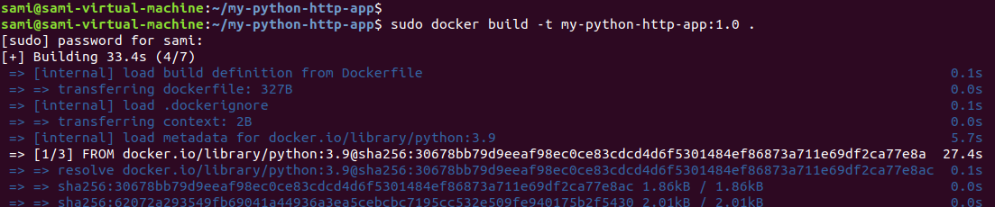
Configuration et Exécution du Conteneur Docker
1
Construction de l'image Docker
2
Exécution du conteneur Docker
Cette commande construit une image Docker avec le tag
"my-python-http-app:1.0".
sudo docker build -t my-python-http-app:1.0 .
L’exécution se fait avec cette commande
sudo docker run -p 3000:3000 my-python-http-app:1.0

Slide 16
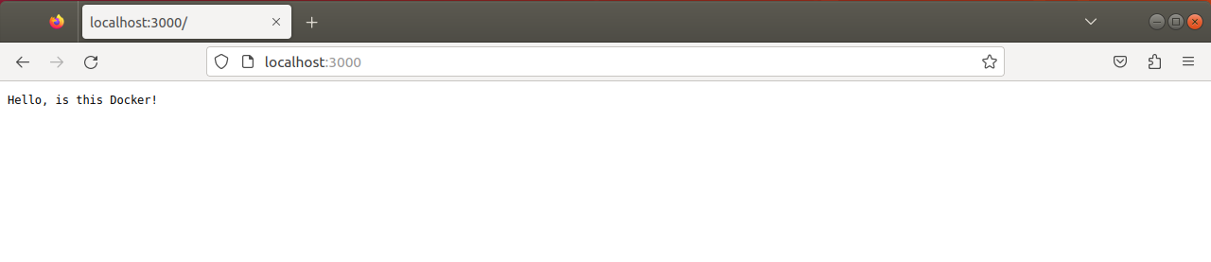
Configuration et Exécution du Conteneur Docker
Test de l'Application dans le Navigateur
Le conteneur Docker a démarré l’application Python, et le serveur HTTP est accessible à l’adresse : « http://localhost:3000 »
dans le navigateur.

Slide 17
Voilà, une application Python vient d’être crée, cette application permet de créer un serveur HTTP basique, cette application s’est exécutée à l'intérieur d'un conteneur Docker.

Slide 18

Conclusion
En conclusion de ce mini-projet, j’ai réussi à créer une application Python simple qui crée un serveur HTTP basique. En utilisant Docker, j’ai encapsulé cette application dans un conteneur, permettant ainsi une isolation et une portabilité optimales.
Ce mini-projet m’a servi de point de départ pour comprendre les concepts fondamentaux de Docker et comment les intégrer dans le cycle de développement des applications, contribuant ainsi à une gestion plus efficace des dépendances, de l'isolation, et du déploiement.
Dockerisation est la meilleure façon de deployer les applications avec efficacité et fiabilité.

